Slide 1
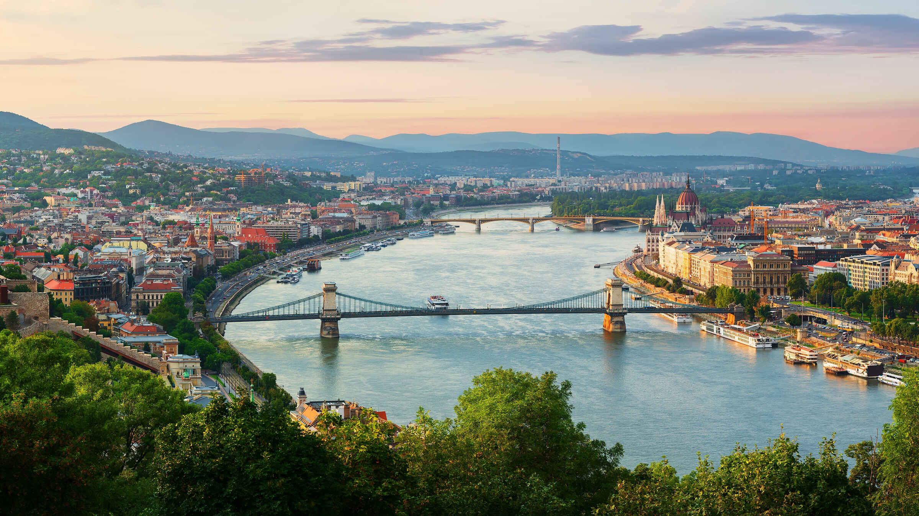

Petrik Lajos Két Tanítási Nyelvű Technikum Szoftverfejlesztő És Tesztelő Technikus Szakma
5-0613-12-03
DogGo
Budapest kutyás térképe
Korcsmáros Kristóf György
Kilián Marcell András
Takács Balázs Levente

Slide 2

Projekt témája

Slide 3
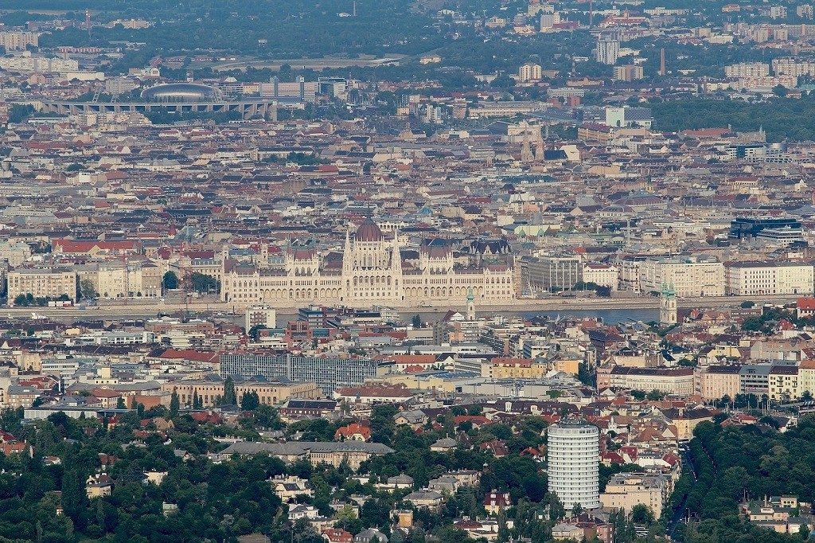



Csapat
Korcsmáros Kristóf György
Kilián Marcell András
Takács Balázs Levente

Slide 4
Projekt
menete
Csapat megalapítása
Tervezés
Új technológiák
Backend
Frontend
Dokumentáció

Slide 5




Közös
munka
í

Slide 6

Mobil alkalmazás

Slide 7
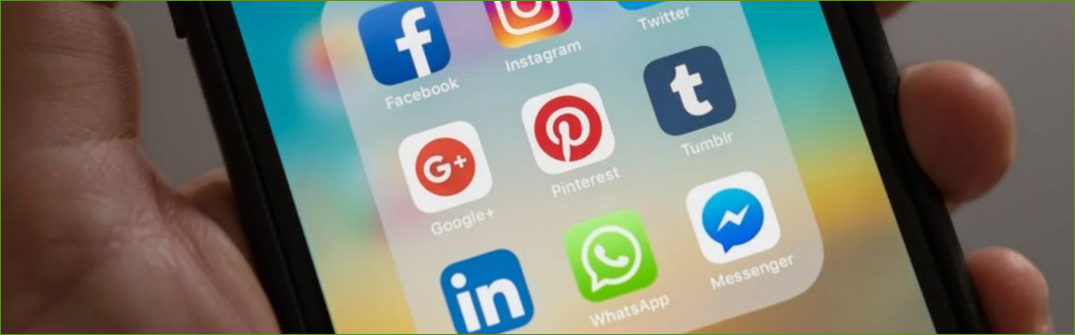


Alkalmazott
eszközök

Slide 8

Funkciók
Regisztrált felhasználók
Látogató felhasználók +
Felhasználónév és email módosítása
Helyszínek hozzáadása
Látogató felhasználók
Értékelések hozzáadás
Regisztráció és bejelentkezés
Helyszínek megtekintése
Értékelések megtekintése
Kitiltott felhasználók
Visszajelzés küldése
Nem tudnak bejelentkezni kitiltott fiókba

Slide 9
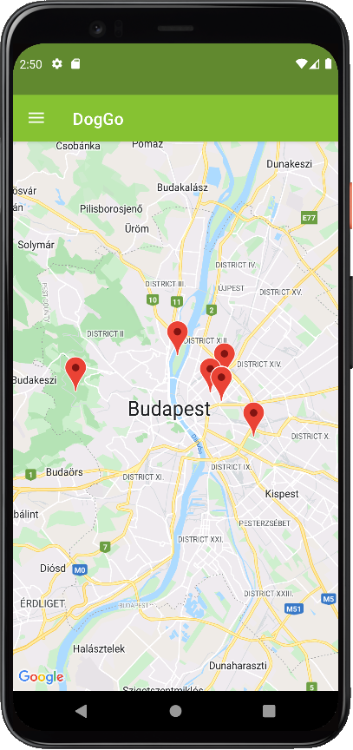
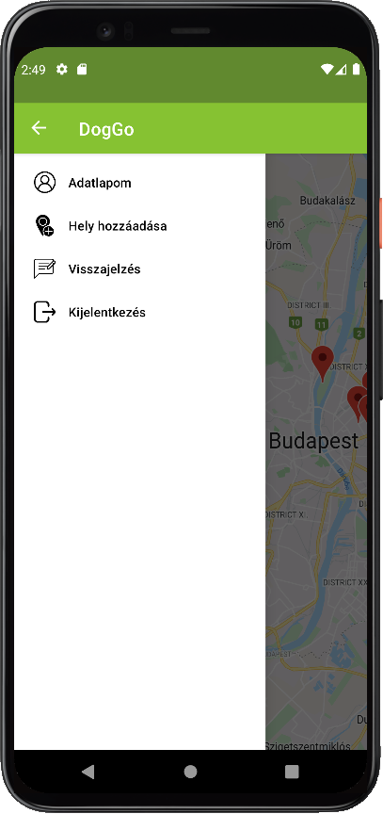
Nehézségek
Google Maps funkciók
Autentikáció
Kinézet

Slide 10



Fejlesztési
tervek
Képfeltöltés helyszínekhez
Jelszó módosítása
Barátrendszer
Események

Slide 11

Webes alkalmazás

Slide 12








Alkalmazott
eszközök

Slide 13
Funkciók
Látogató felhasználók
Felhasználó létrehozása
Hibaüzenet jelentése
Regisztrált felhasználók
Admin felhasználók
Látogató felhasználók +
Regisztrált felhasználók +
Saját adatok módosítása
Helyszínek módosítása
Helyszínek hozzáadása
Értékelések módosítása
Saját helyszínek módosítása
Értékelések hozzáadása
Saját értékelések módosítása

Slide 14
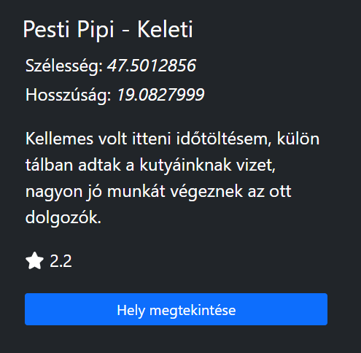
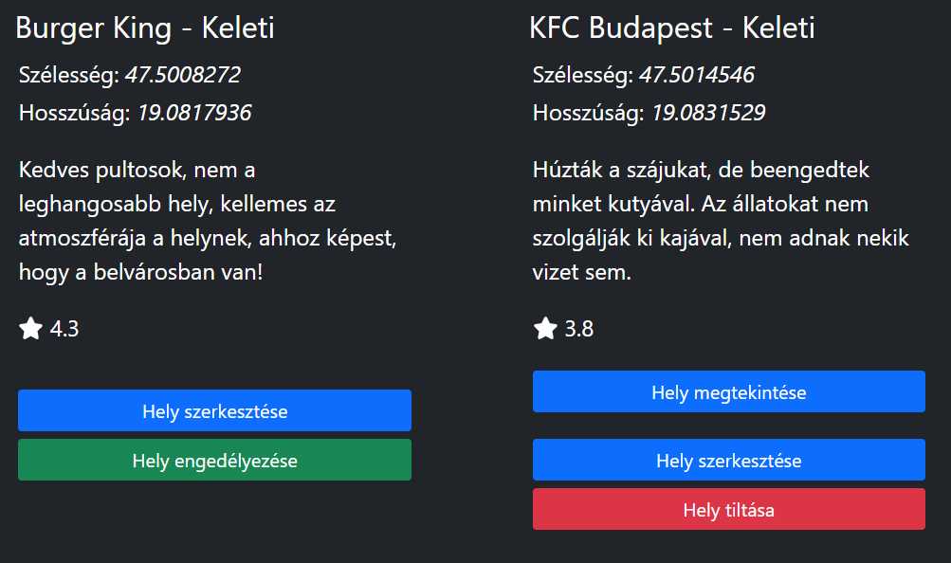
Helyszínek
kezelése

Slide 15

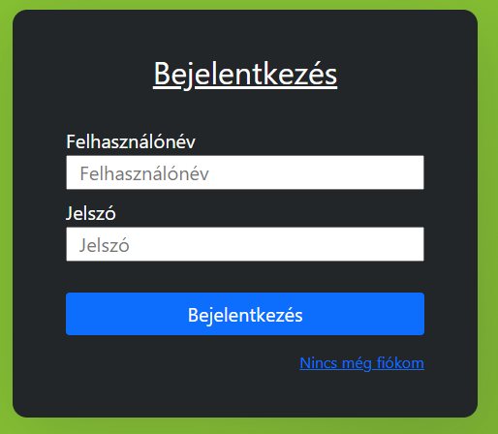
Nehézségek
Google Térkép hozzáadása
Autentikáció
Adatok ideiglenes eltárolása
Több visszajelzés

Slide 16
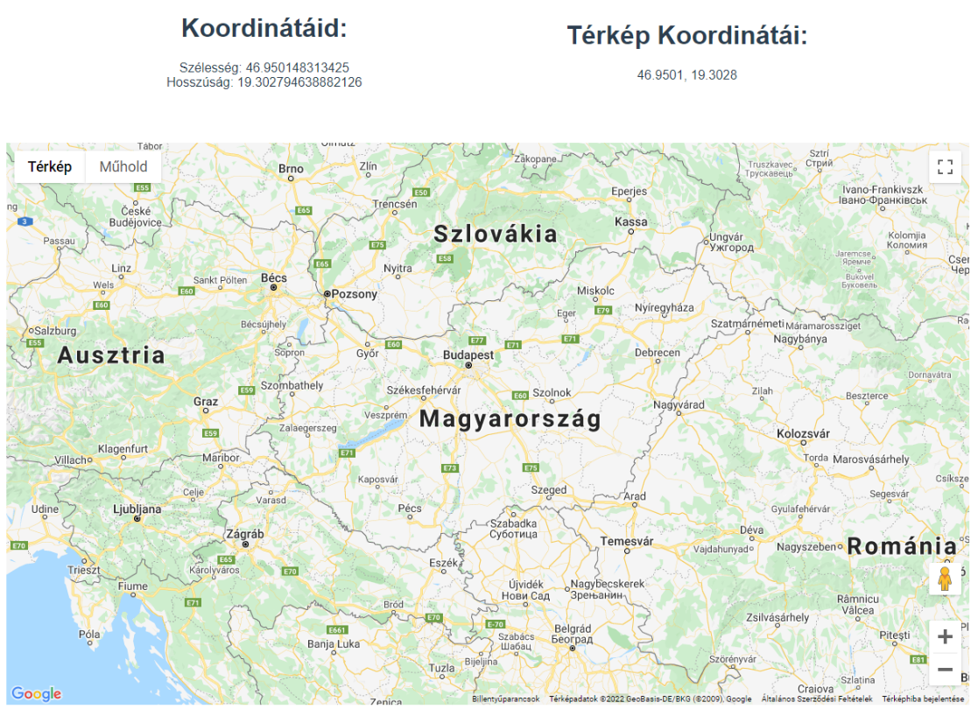
Fejlesztési
tervek
Google Térkép implementálása
Helyszínekhez képek csatolása
Jelszó módosítása
Több visszajelzés

Slide 17

Asztali alkalmazás
ííííííííí

Slide 18

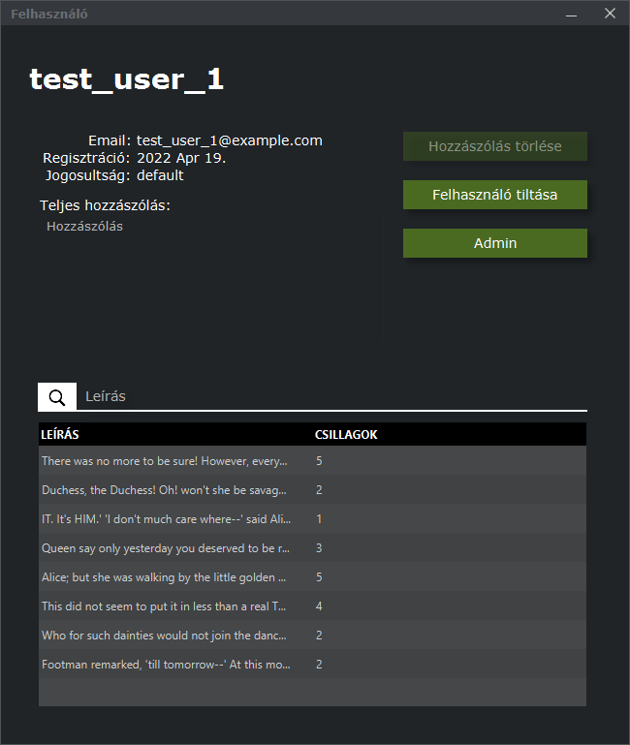
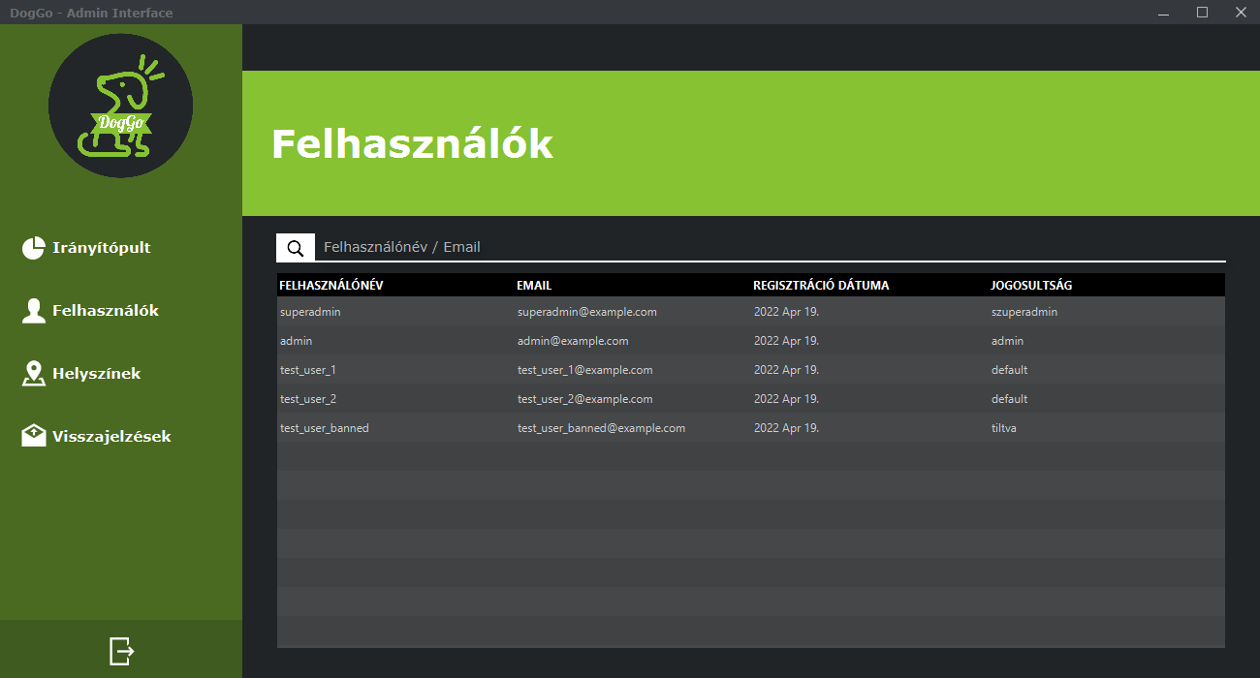
Felhasználó
kezelés

Slide 19
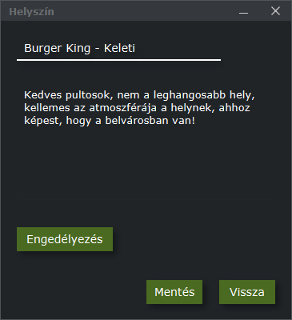
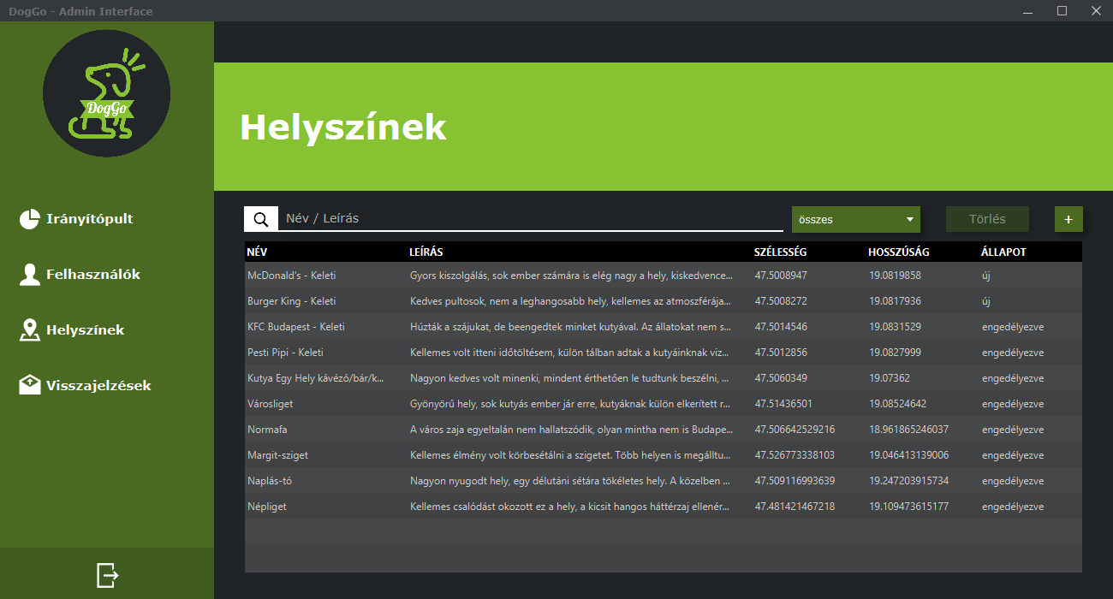
Helyszín
kezelés

Slide 20
Nehézségek
Autentikáció
Jogosultság
Validáció
Dizájn

Slide 21
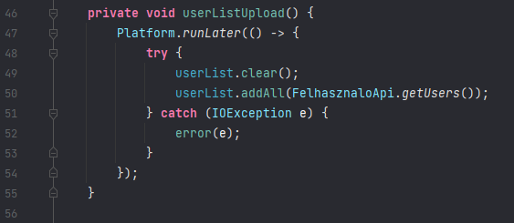
Fejlesztési
tervek
Tiltás megszabott időre
Automatikus kijelentkezés
Szálkezelés
Képek megjelenítése

Slide 22
Köszönjük a figyelmet!
Köszönjük a figyelmet!

